Slide 1
PCA e Métodos Lineares: SVD, ICA e NMF
CAPÍTULO 8
Resumir sem perder o essencial
Araken de Medeiros Santos · Aprendizado Não Supervisionado

Slide 2


O que você vai aprender
Explicar por que reduzir dimensões
Entender o PCA geometricamente
Calcular via covariância e SVD
Escolher o número de componentes
Conhecer ICA e NMF

Slide 3

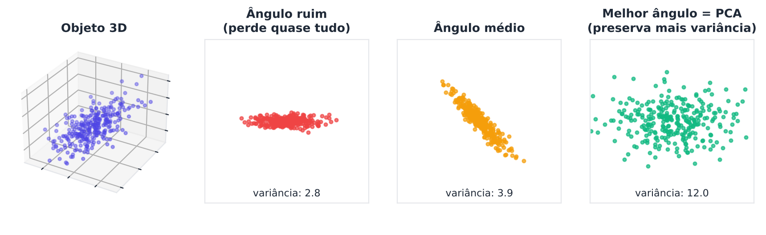
A sombra do objeto
Uma sombra é uma projeção 2D de um objeto 3D. Dependendo do ângulo, a sombra mostra muito ou pouco do objeto.
O PCA acha o ângulo da melhor sombra.

Slide 4


Por que reduzir?
1
2
Visualizar (2D ou 3D)
Comprimir e acelerar
3
4
Remover ruído
Combater a maldição
Menos colunas, mesma história.

Slide 5

Seleção × Extração
Seleção
Extração
Escolhe atributos existentes
Mantém o significado
Ex.: tirar colunas redundantes
Cria atributos novos
Combinações dos antigos
Ex.: PCA
Escolher ou combinar.

Slide 6

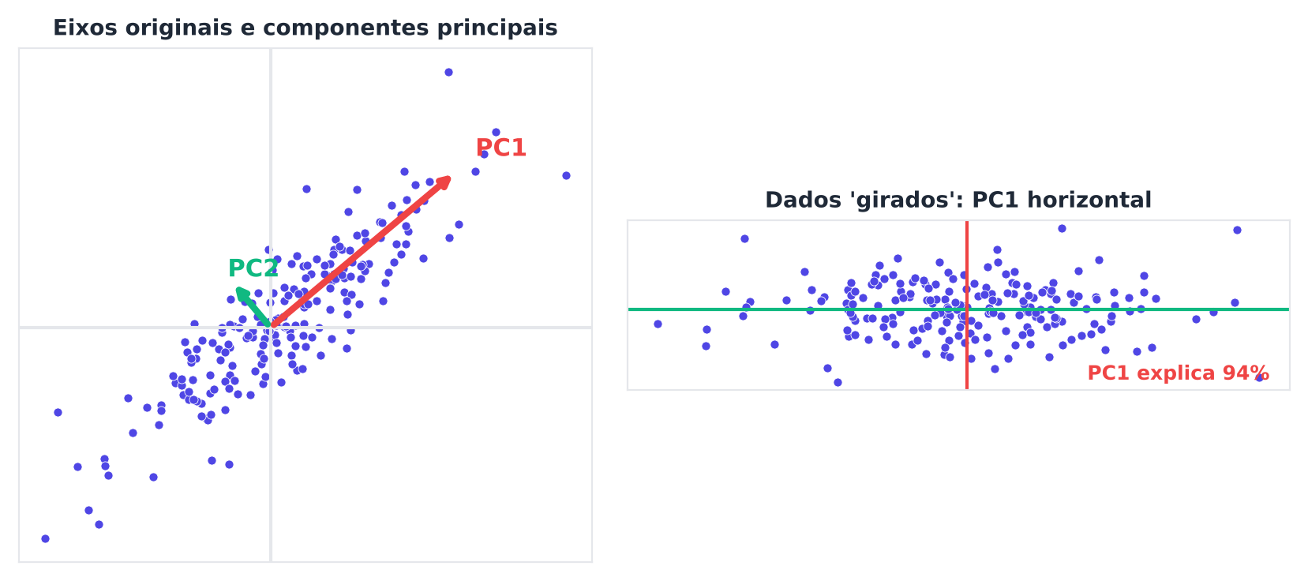
A intuição do PCA
Gire os eixos para onde há mais variação.

Slide 7

Informação = variância
1
2
Onde os dados variam, há informação
PC1: direção de maior variância
3
4
PC2: perpendicular a PC1
Componentes não correlacionados
O que não varia, não informa.

Slide 8

PCA passo a passo
1
Centralizar subtrair a média
2
Covariância como os atributos variam juntos
3
Autovetores as direções principais
4
Ordenar por autovalor (variância)
5
Projetar nos k primeiros
Cinco passos, uma rotação.

Slide 9

PCA via SVD
X = U Σ Vᵀ
V: direções principais (cargas)
UΣ: novas coordenadas (escores)
A SVD é a forma numérica estável de fazer PCA
SVD: o motor do PCA.

Slide 10

PCA em Python
from sklearn.decomposition import PCA
from sklearn.preprocessing import StandardScaler
Xs = StandardScaler().fit_transform(X)
pca = PCA(n_components=2)
Z = pca.fit_transform(Xs)
print(pca.explained_variance_ratio_)
O que cada parte faz
Padronize antes
`n_components`: quantas manter
`explained_variance_ratio_`: % por componente
Escale, projete, confira a variância.

Slide 11
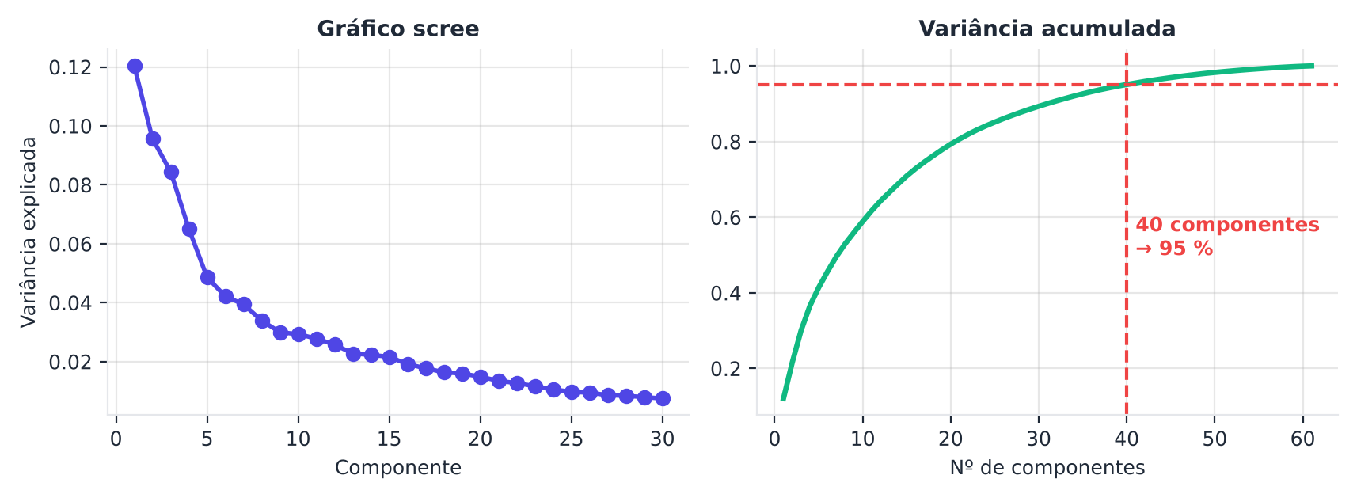
Gráfico scree
Procure o cotovelo.

Slide 12

Regras de decisão
1
2
Variância acumulada: 90–95 %
Scree: cotovelo
3
4
Kaiser: autovalor > 1
Análise paralela: compare com ruído
Combine critérios; nenhum é lei.

Slide 13
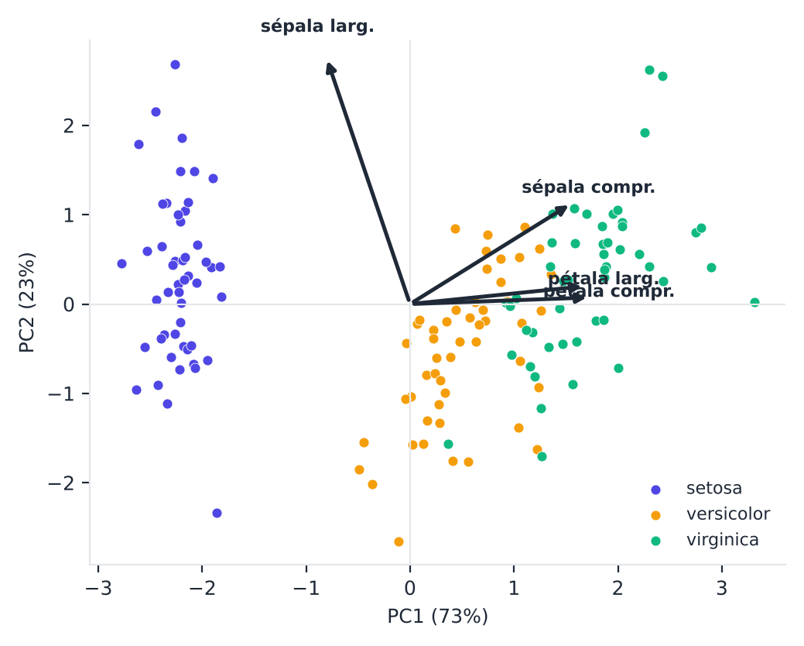
Lendo um biplot
Setas = atributos; pontos = exemplos.

Slide 14
Cargas × Escores
Cargas
Escores
Peso de cada atributo
Interpretam a componente
Colunas de V
Coordenadas dos exemplos
Dados no novo espaço
Usados em gráficos
Cargas explicam; escores posicionam.

Slide 15
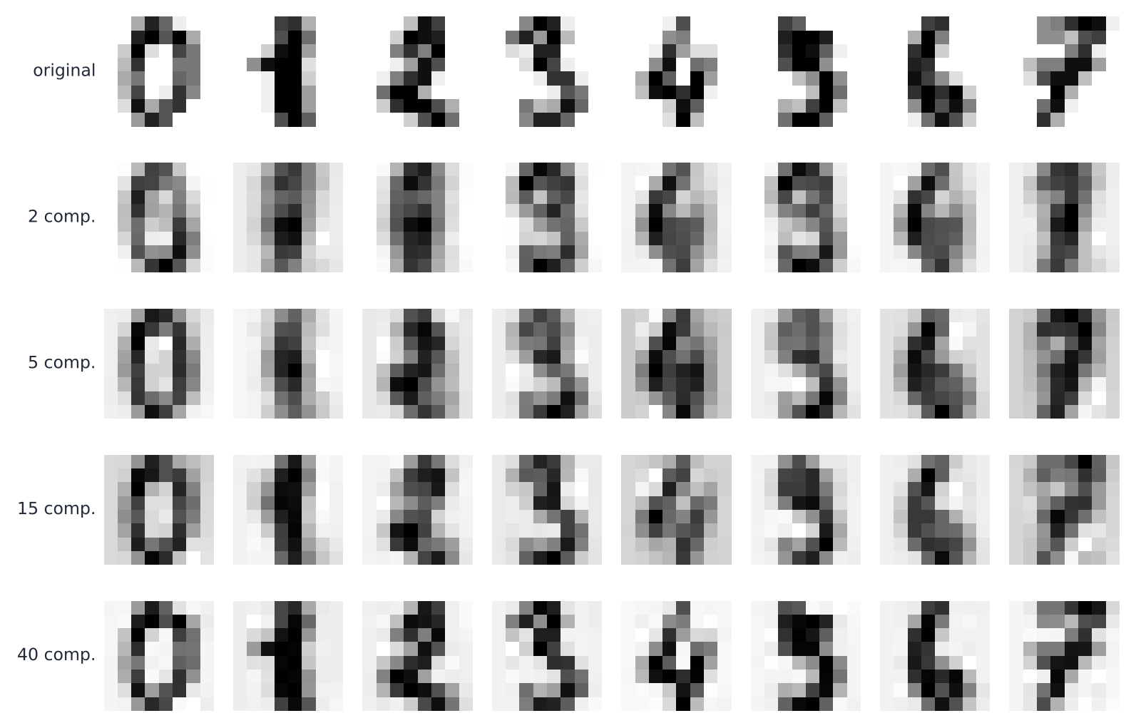
Comprimir e reconstruir
Poucas componentes, dígito reconhecível.

Slide 16

Pontos de atenção
1
2
Escale antes
PCA é linear
3
4
Componentes são mais difíceis de interpretar
Outliers distorcem a direção
Direção de maior variância ≠ direção mais útil.

Slide 17

Variações do PCA
Variante | Para quê
Incremental | Dados que não cabem na memória
Aleatorizado | Muito rápido em dados grandes
Esparso | Cargas interpretáveis
Kernel PCA | Estruturas curvas
Um PCA para cada situação.

Slide 18
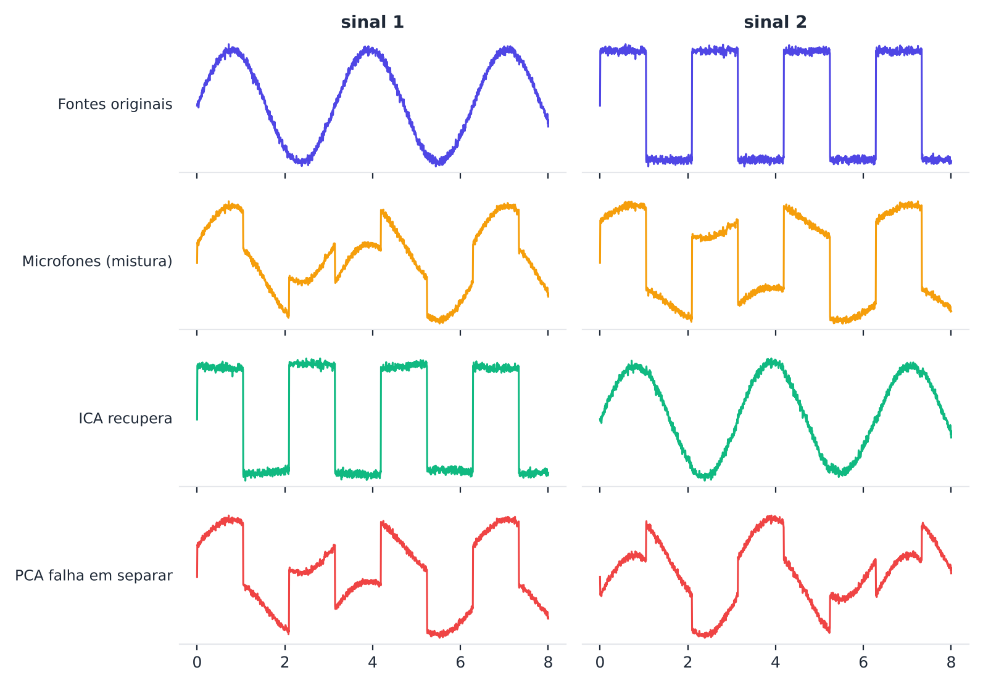
Coquetel de vozes
Numa festa, dois microfones captam várias conversas misturadas. O ICA separa as vozes originais.
ICA: separar fontes independentes.

Slide 19
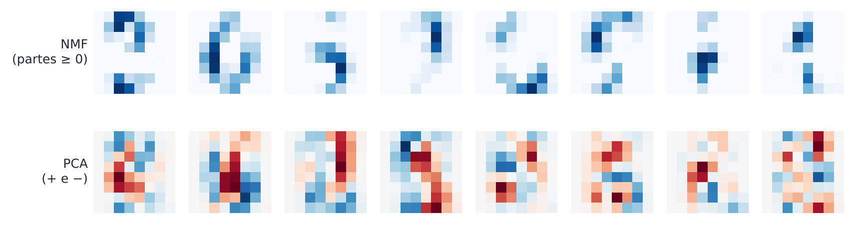
Montar com peças
O NMF decompõe uma imagem ou texto em peças aditivas, como um quebra-cabeça: só somas, nada de subtrações.
NMF: partes que se somam.

Slide 20
PCA × ICA × NMF
Método | Busca | Uso típico
PCA | Variância máxima | Visualizar, comprimir
ICA | Independência | Separar sinais
NMF | Partes não negativas | Tópicos, imagens
Três objetivos, três respostas.

Slide 21

Cartões de memória
PCA?
Passos?
Eixos de máxima variância.
Centralizar, rotacionar, projetar.
Quantas?
Cargas?
90–95 % da variância.
Pesos dos atributos.
ICA?
NMF?
Fontes independentes.
Partes aditivas.

Slide 22

Pergunta relâmpago
O PCA escolhe como primeira direção a de:
A
Menor variância
B
Maior variância
C
Maior correlação com y
D
Menor distância
Notes:
RESPOSTA: B. PC1 captura a maior variância possível dos dados.

Slide 23
Pergunta relâmpago
Por que padronizar antes do PCA?
A
Para o PCA ser supervisionado
B
Para atributos de grande escala não dominarem as componentes
C
Para gerar mais componentes
D
Não é necessário
Notes:
RESPOSTA: B. O PCA é sensível à escala, pois trabalha com variância.

Slide 24
Pergunta relâmpago
O NMF exige que os dados sejam:
A
Negativos
B
Não negativos
C
Padronizados
D
Categóricos
Notes:
RESPOSTA: B. A fatoração de matrizes não negativas só funciona com valores ≥ 0.

Slide 25

Mão na massa
Missão
Entrega
Quantas componentes para 90 % da variância?
Reconstrua dígitos com 5, 20 e 40 componentes
Faça o PCA na unha (autovetores)
Separe fontes com ICA
Curva de variância acumulada
Dígitos reconstruídos
Fontes separadas
Notes:
Projeto: compressão, limpeza e partes de dígitos.

Slide 26

Para guardar
PCA: rotação para a variância
SVD calcula
Escolha k por variância e scree
ICA separa; NMF monta
Capítulo 9: Aprendizado de variedades

